Slide 1
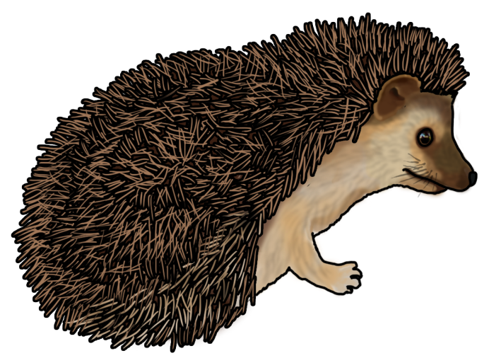

Влияние электромагнитных излучений на живые организмы

Slide 2
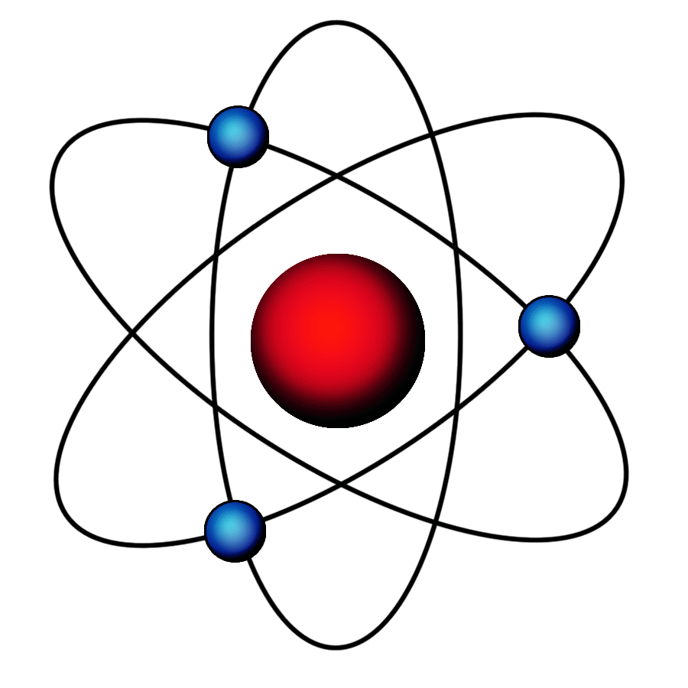
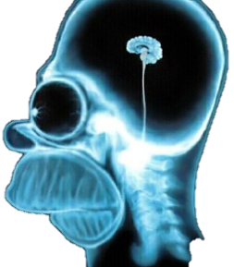
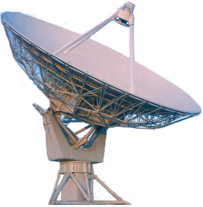

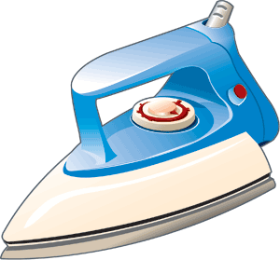
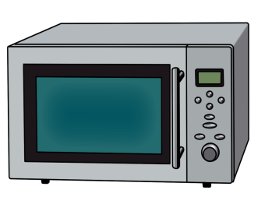

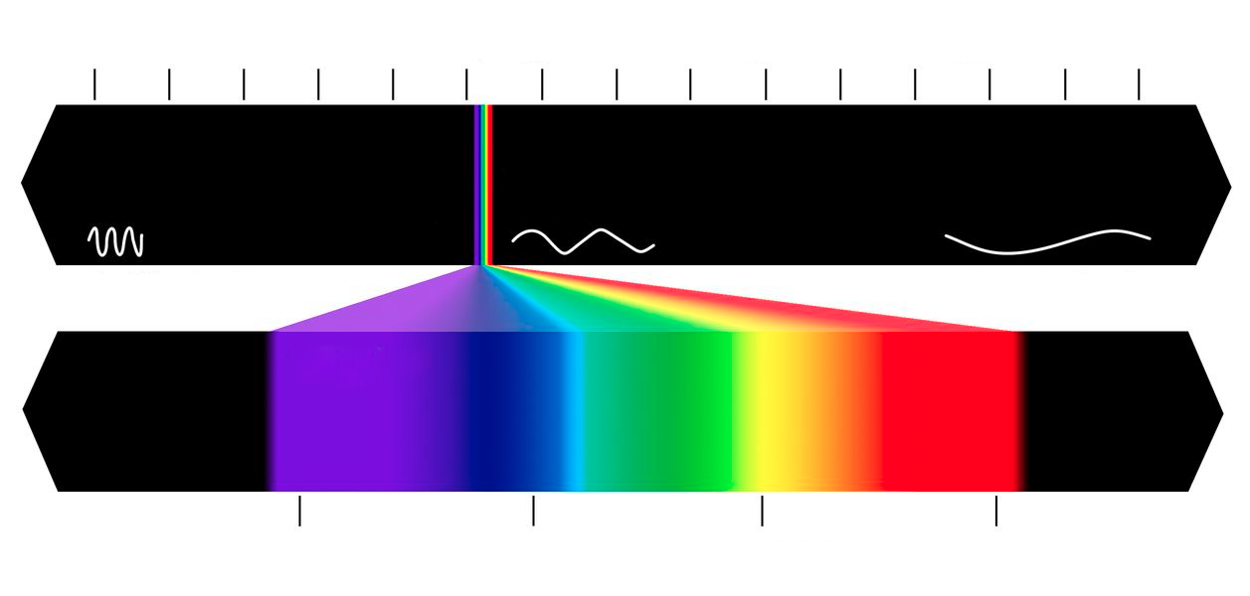










Видимость
Цветность
Скорость распространения
Проникающая способность
$${10}^{−12} м$$
$${10}^{−9} м$$
$${10}^{−6} м$$
$${10}^{−3}м$$
$${10}^{0} м$$
$${10}^{3} м$$
Гамма излучение
Рентгеновское излучение
Ультра-фиолет
Видимый свет
Инфракрасное излучение
Микро-
волны
Радиоволны
Короткие волны
Длинные волны
Ультрафиолет
(УФ)
Видимый свет
Инфракрасное излучение (ИК)
$${4∙10}^{−7} м$$
$${5∙10}^{−7} м$$
$${6∙10}^{−7} м$$
$${7∙10}^{−7} м$$

Slide 3
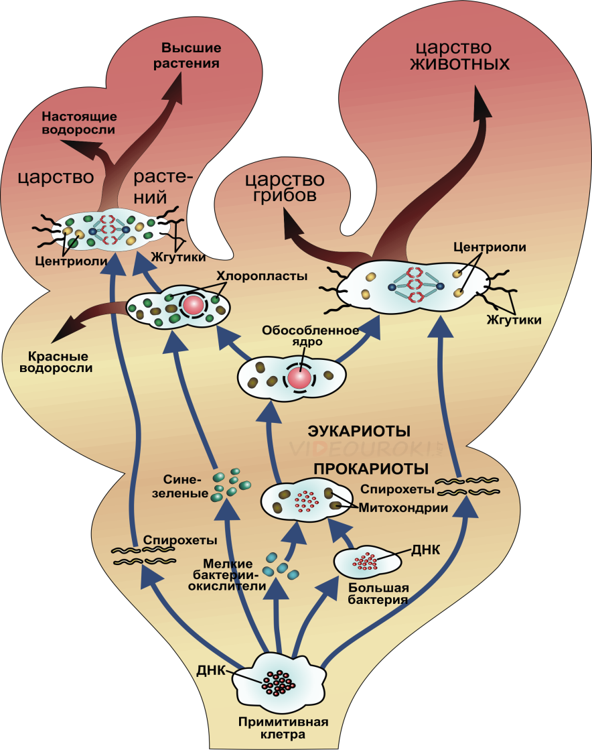
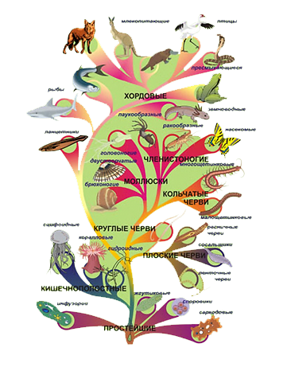

Slide 4
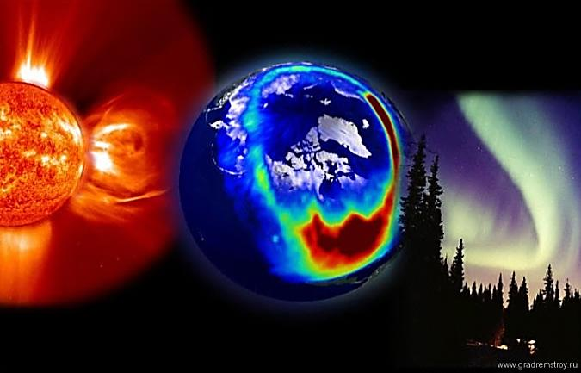
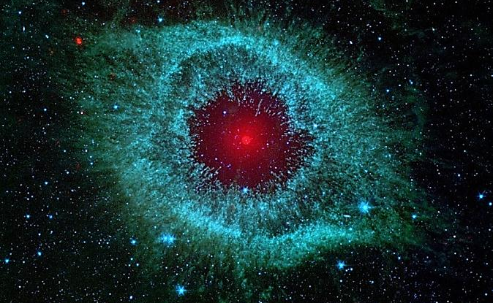
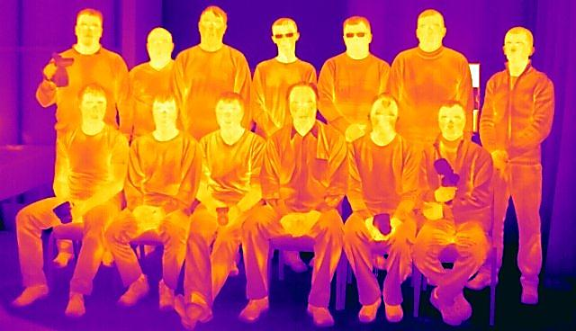
Инфракрасное излучение

Slide 5

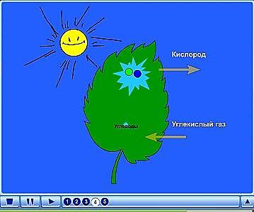
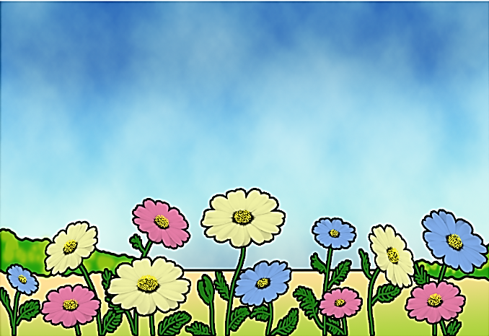
Видимый свет
С
З
В
Ю

Slide 6
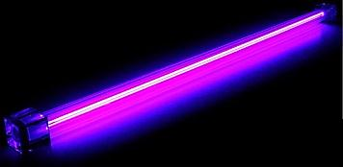
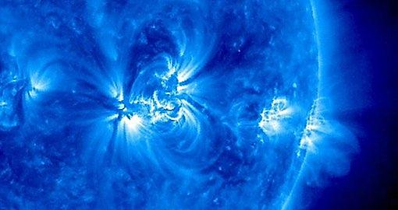
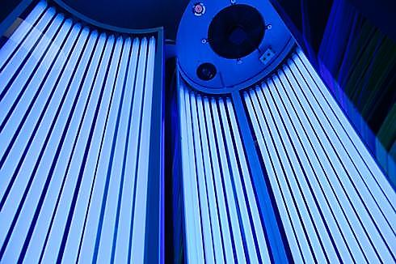
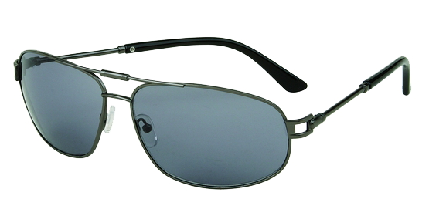
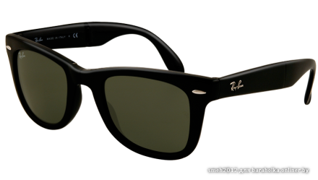
Ультрафиолетовое излучение

Slide 7
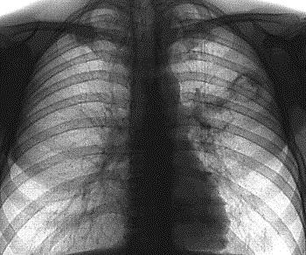
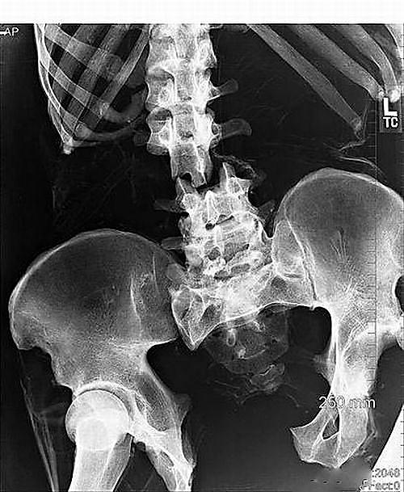
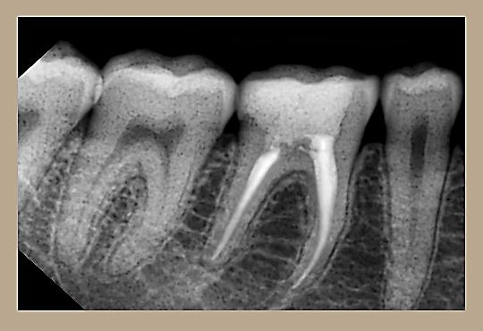
Рентгеновское излучение

Slide 8
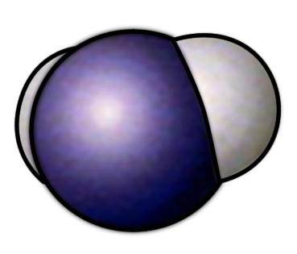
Гамма-излучение
Оно излучается не атомом, а ядром.
K
γ
Возбужденное ядро

Slide 9
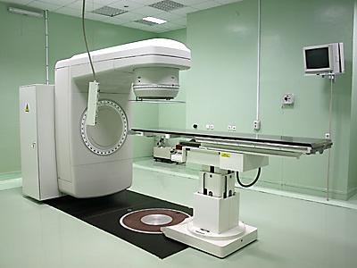

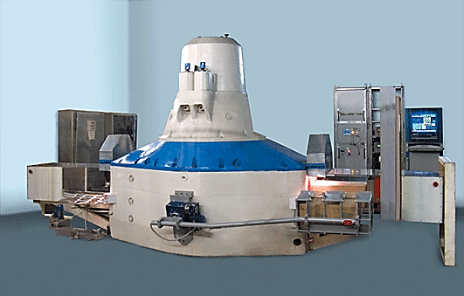
Гамма-излучение

Slide 10
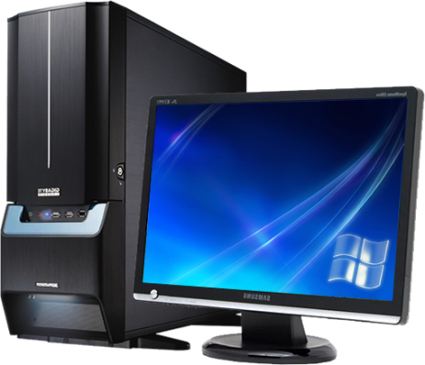
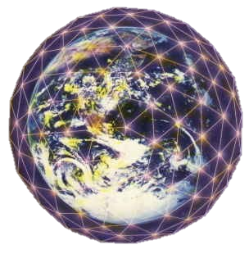
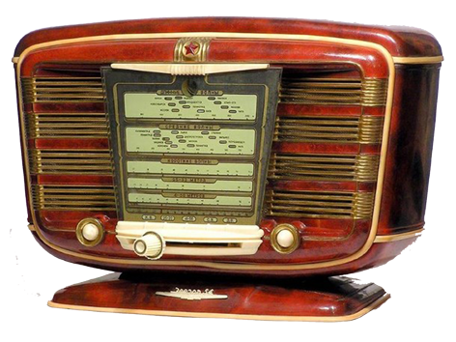


Slide 11
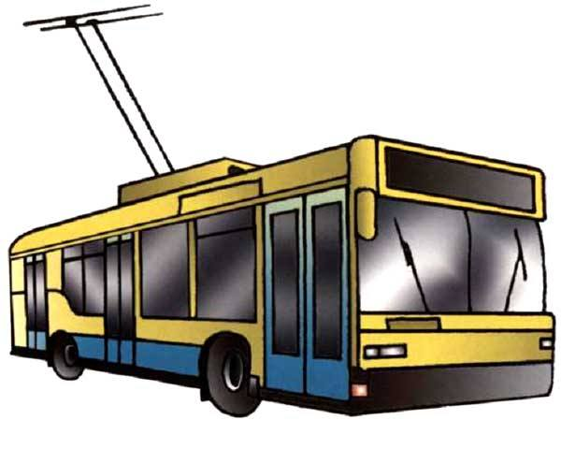
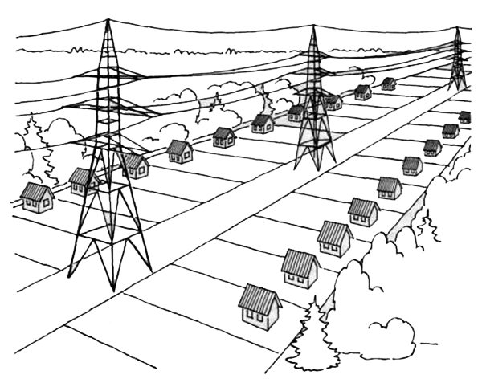
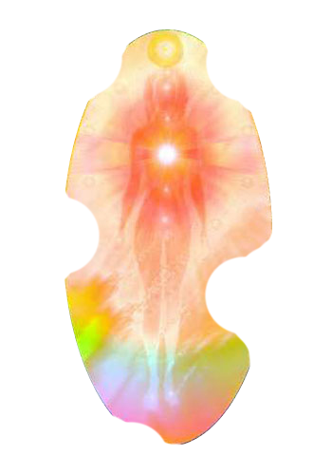
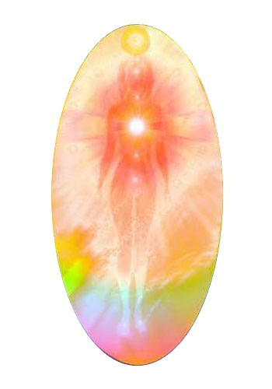
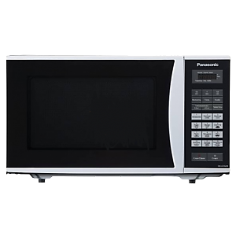
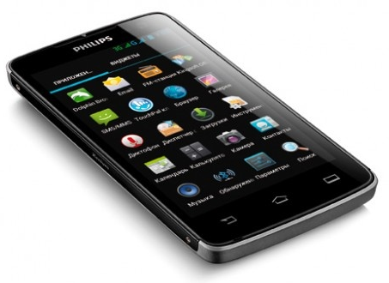
Биополе

Slide 12
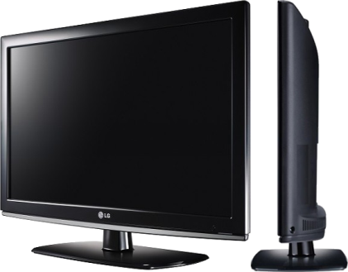
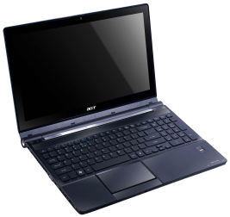
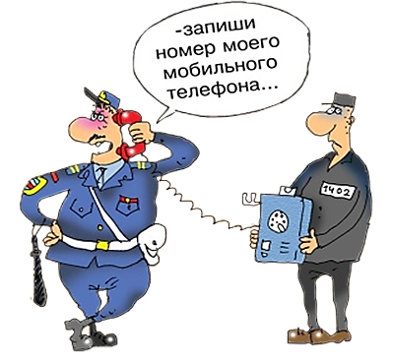
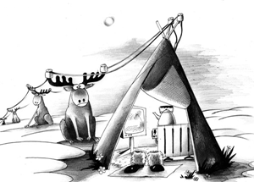
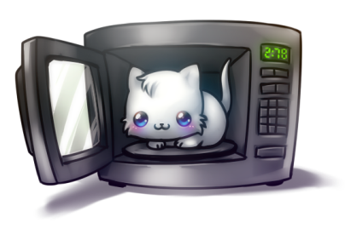
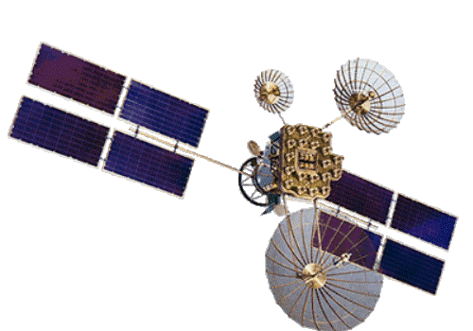
Мобильная связь
и сотовые телефоны
Компьютеры
и ноутбуки
Телевизор
Источники негативного
излучения
Микроволновки
Линии электропередач
Космические
ретрансляторы

Slide 13
Советы по уменьшению влияния ЭМП
Не оставляйте включенный телевизор в комнате, из которой ушли, особенно в спальне.
Совет: лучше черно-белый телевизор, чем цветной, дистанционный пульт — не роскошь, а мера предосторожности.
Если даже на час встаете из-за компьютера, выключайте его.
Совет: его разумнее устанавливать в углу комнаты, чтобы пореже обходить вокруг.
Когда работает микроволновая печь, лучше не сидеть рядом, а отойти на 1,5 — 2 м.
Помните: печь предназначена прежде всего для разогрева пищи или приготовления полуфабрикатов, то есть для включения на относительно короткий срок.

Slide 14
Советы по уменьшению влияния ЭМП
На ночь не оставляйте технику работать в режиме stand-by.
Выбирая технику, отдайте предпочтение той, у которой есть кнопка, отключающая ее от сети.
Стиральную машину лучше разместить в ванной комнате.
Стены, даже несущие, не защищают от электромагнитного поля, поэтому прежде, чем выбирать место для кровати, неплохо бы узнать, где стоит телевизор у соседей.
Старайтесь не включать много приборов в одну розетку.
Следите, чтобы наружные провода были расправлены и не образовывали беспорядочных колец и петель.

